Slide 1

สื่อการเรียนการสอน เรื่อง.........
B⁺
A⁺
หมู่เลือด
(blood group)
B⁺
AB⁻
O⁻
A⁺
B⁻
AB⁺
O⁺
B⁻
A⁻
โดย นางทิพนาถ น้อยแก้ว
สาขาวิชาชีววิทยา โรงเรียนมหิดลวิทยานุสรณ์ องค์การมหาชน

Slide 2
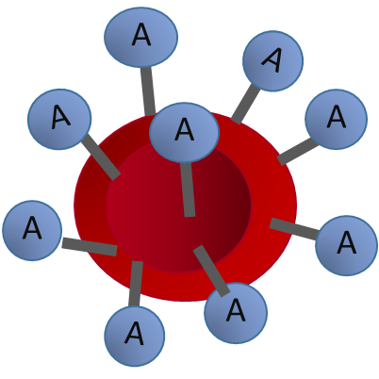
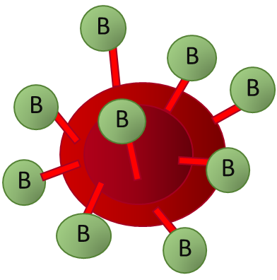
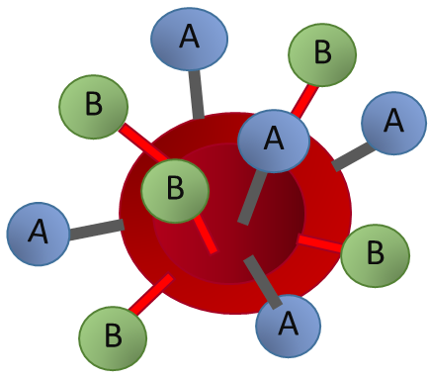
หมู่เลือด (blood group)
The ABO Blood System
Blood type | A | B | AB | O
Red blood cell surface protein (Antigen)
Plasma Antibodies (Antibodies)
b
b
a
a
a
b
None
b
b
a
a
a
b

Slide 3
The Rh Blood System
Rh (Rhesus monkey)
Rh+ มี Rh Ag on RBC สร้าง Ab ไม่ได้
Rh- ไม่มี Rh Ag on RBC แต่สามารถสร้าง Ab ได้เมื่อถูก Ag กระตุ้น
Rh
Rh
Rh
Rh
Rh
Rh
Rh
Rh
Blood type Rh+
Blood type Rh-

Slide 4
หมู่เลือดและการให้เลือด
หลักการ: Antigen ของผู้ให้ต้องไม่ตรงกับ Antibody ของผู้รับ
Group O
Group O
= universal donor
Group A
Group B
Group AB
=universal recipient
Group AB

Slide 5
หมู่เลือดและการให้เลือด ระบบ Rh
ลูกคนที่ 1
ลูก
Rh⁺
+++++++++
- - - - - - _-
- - - - - - - - -
+
+
+
+
ลูก
Rh⁺
+
+
+
+
+
+
+
+
เมื่อคลอดลูก antigen Rh จะเข้าสู่ตัวแม่เนื่องจากรกฉีกขาด ดังนั้นแม่จะสร้าง antibody เก็บไว้
(แต่ไม่มีผลกับลูกคนแรกเนื่องจากคลอดไปแล้ว)
Mom (Rh⁻)
Dad (Rh⁺)
เมื่อตั้งท้องลูกคนต่อไป แล้วลูกคนนั้นมีเลือดเป็น Rh⁺ ก็จะถูก antibody ของแม่ที่ผ่านมาจากรกเข้าทำปฏิกิริยา ทำให้เม็ดเลือดแดงแตกสลายลูกคนที่ 2 จะเป็นอันตราย
+
+
+
ลูกคนที่ 2
ลูก
Rh⁺
+
+
+
+
+
+

Slide 6
กิจกรรมการทดสอบหมู่เลือด
B⁺
A⁺
กิจกรรม
ทดสอบหมู่เลือด
B⁺
AB⁻
O⁻
A⁺
B⁻
AB⁺
O⁺
B⁻
A⁻

Slide 7
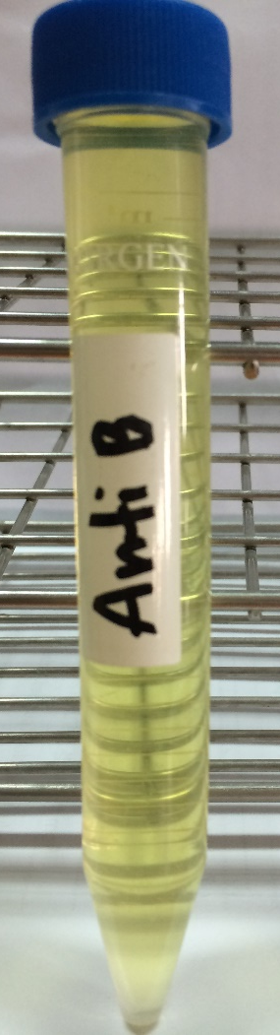
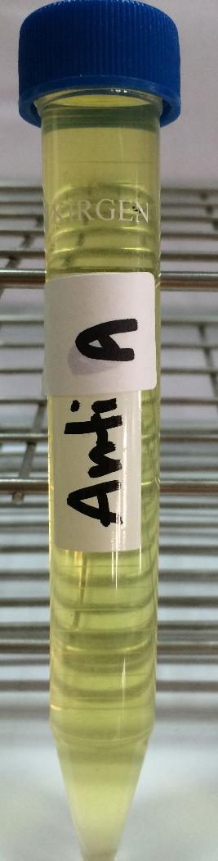
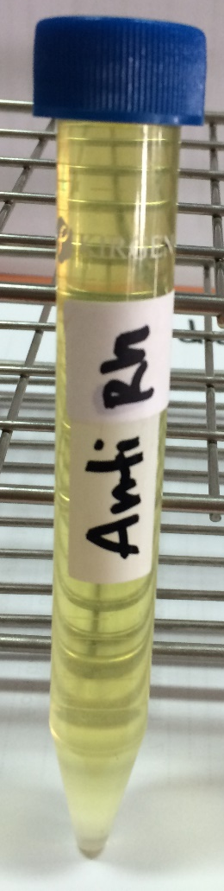
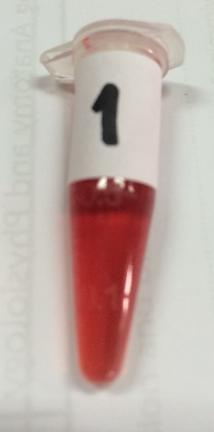
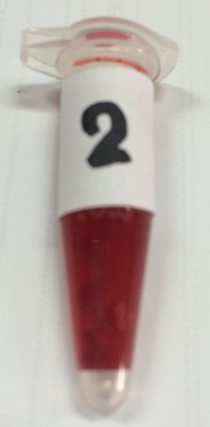
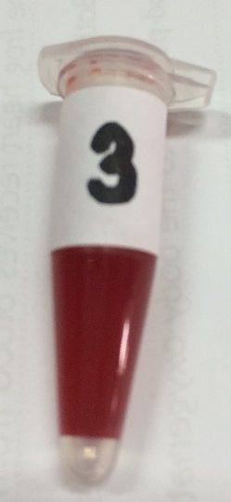
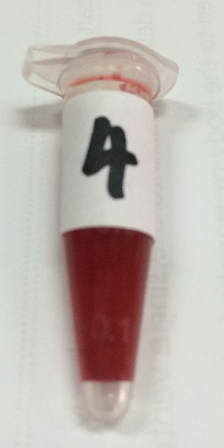
อุปกรณ์
เลือดของผู้ต้องสงสัยคนที่ 1 2 3 และ 4
สารละลาย
Anti-A
สารละลาย
Anti-B
สารละลาย
Anti-Rh

Slide 8
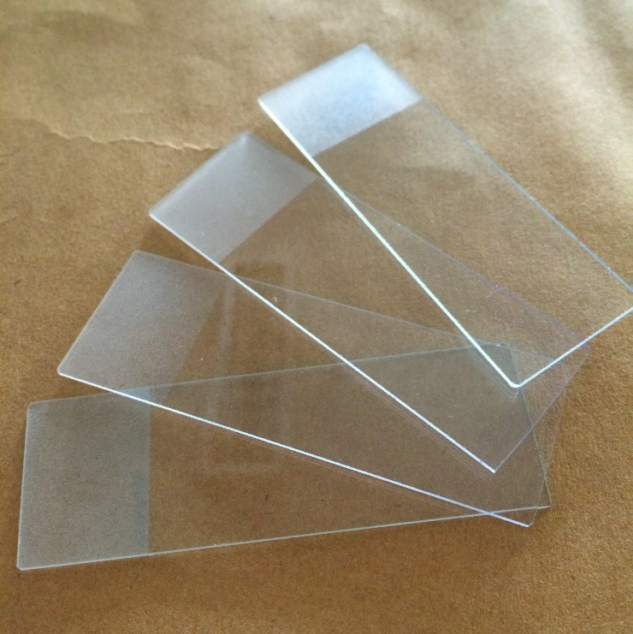
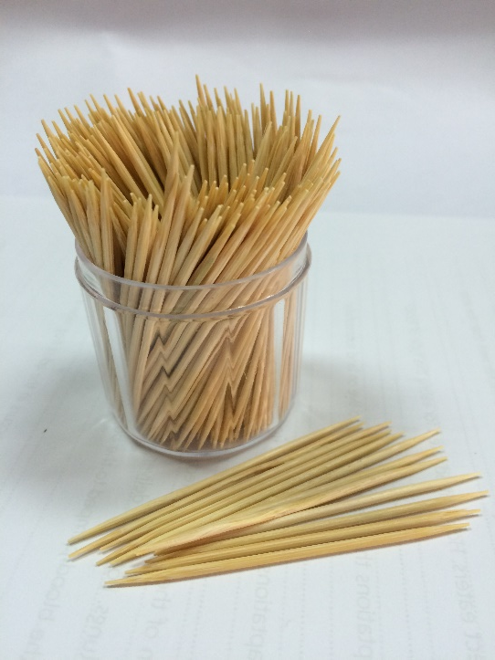
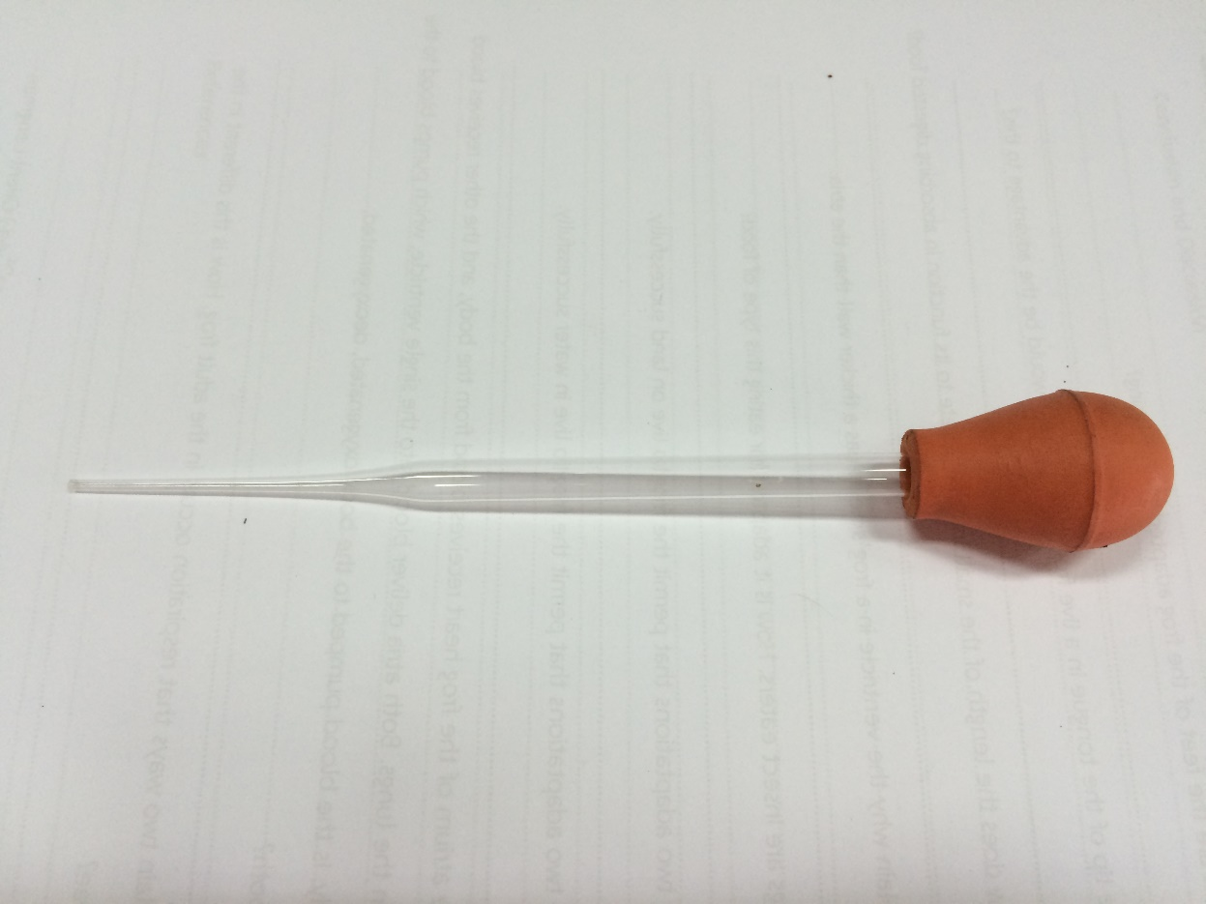
อุปกรณ์
เตรียมสไลด์ 4 แผ่น
(แต่ละแผ่นสำหรับผู้ทดสอบ 1 คน)
หลอดหยด
ไม้จิ้มฟัน

Slide 9
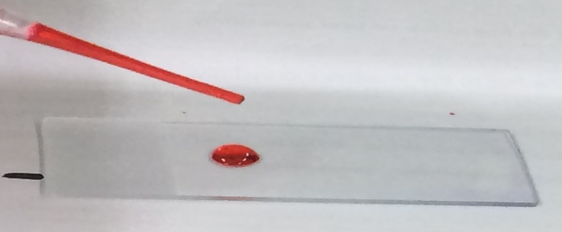
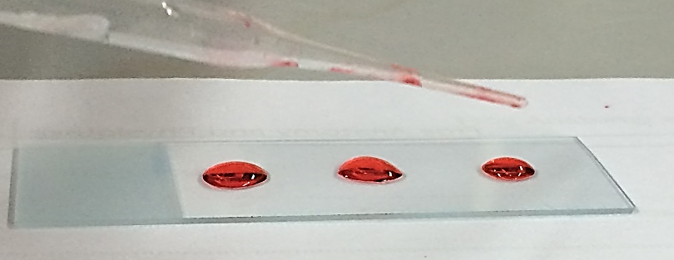
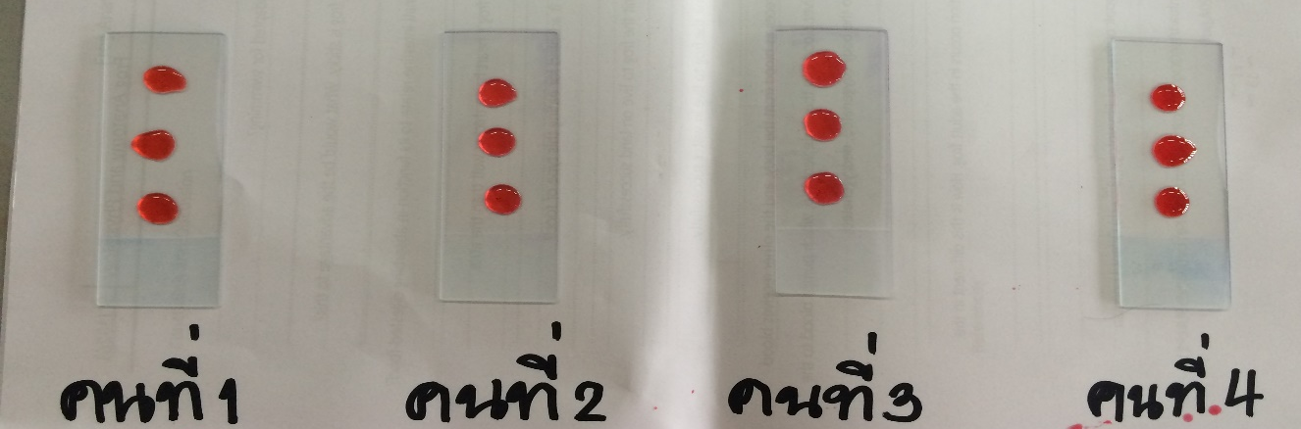
วิธีการ
1
หยดเลือดผู้ต้องสงสัยลงบนแผ่นสไลด์แผ่นละ 3 หยด ( 1 ไสลด์ ต่อ 1 คน)

Slide 10
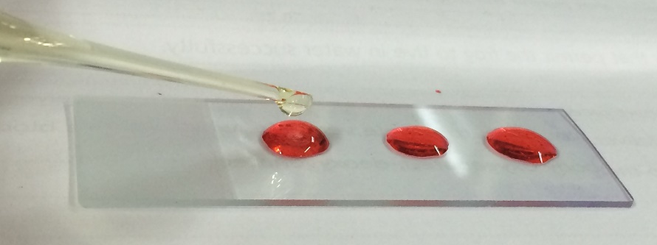
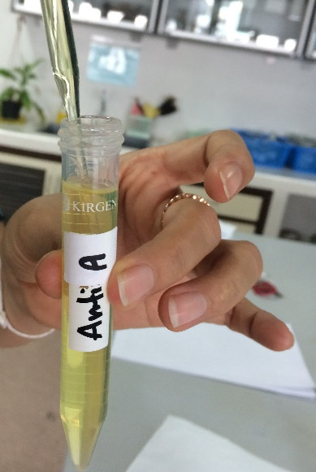
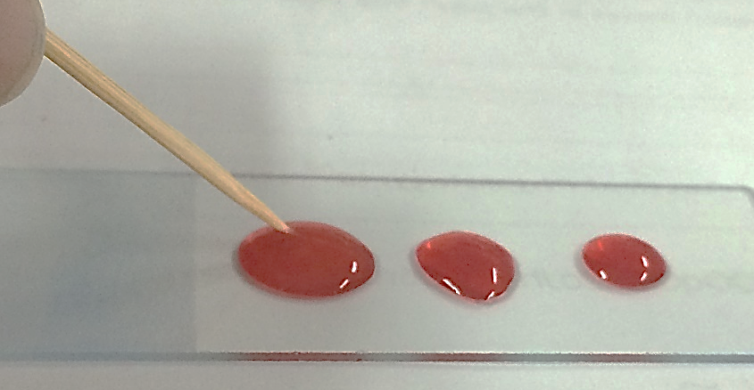
วิธีการ (ต่อ)
2
หยด Anti-A ลงบนเลือดหยดแรก
3
ใช้ไม้จิ้มฟันคนเบา ๆ

Slide 11
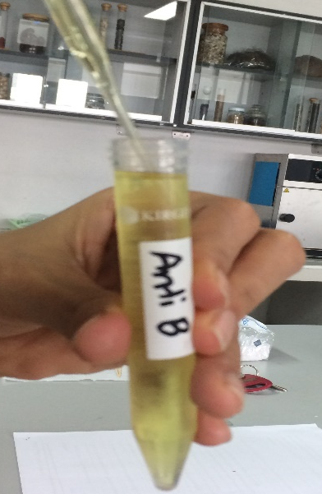
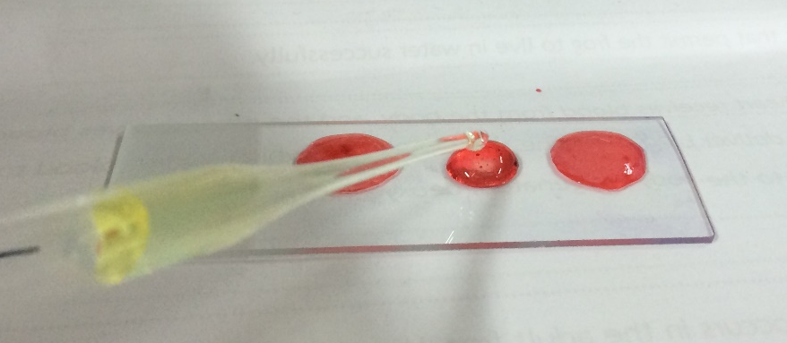
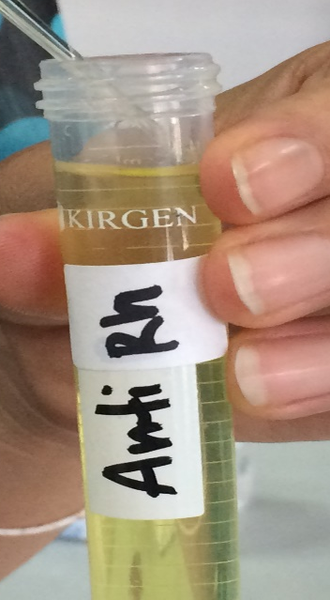
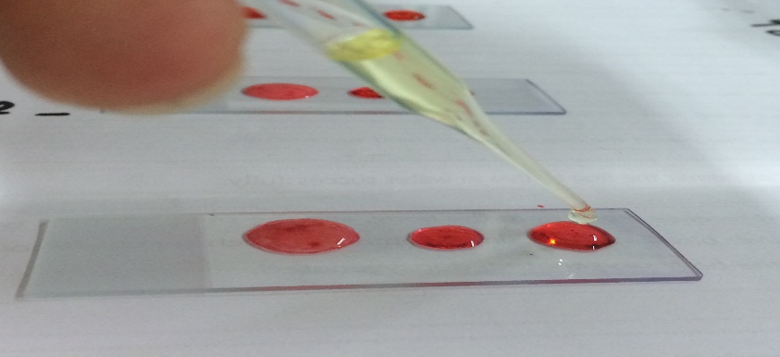
วิธีการ (ต่อ)
4
หยด Anti-B ลงบนเลือดหยดที่สอง
และ Anti-Rh บนเลือดหยดที่สาม

Slide 12
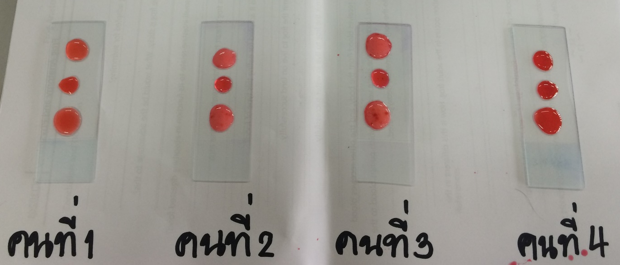
วิธีการ (ต่อ)
5
สังเกตการณ์ตกตะกอนของเม็ดเลือด
6
ทำเช่นเดียวกันเลือดผู้ต้องสงสัยคนที่ 2 3 และ 4

Slide 13
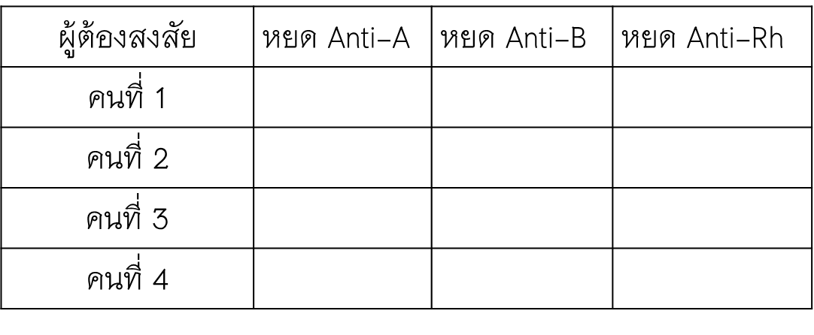
วิธีการ (ต่อ)
7
บันทึกผลการทดลอง

